Slide 1


火树2021届 实习生答辩
2020 12
数据改变医疗

Slide 2

目录
一、个人介绍
二、工作复盘
三、优劣分析
四、未来规划
五、感恩

Slide 3
一 个人介绍

Slide 4
个人介绍
姓名：黄文韬 年龄：21
在读学校：怀化学院 专业：计算机科学与技术
掌握能力：@后台：java，ssm框架，springboot。自学过springcloud，springdata jpa 。
@前端：了解html5，css3，javaScript，jquery ，Ajax，vue
@数据库：mysql和oracle
实习岗位：java开发工程师（实习）
带教导师：徐月华，刘梁梁
数据改变医疗

Slide 5
二 工作复盘
开始实习时间
你对于这个岗位的认知
主要的实习工作内容、重点事件
你从中的收获、自己认为可提升的部分、后续的提升计划、对团队、
公司的建议或者工作中的创新点等等；
满分10分，你给自己的实习经历打分是几分，说明理由。
（此页为提示页，答辩时可删除）
Notes:
实习开始时间：2020年8月17号
岗位认知：Java开发工程师主要编写一个项目的逻辑部分，涉及到。。。。。。。
主要的实习工作内容：完成导师和产品提出来的需求。
重点事件：。。。。。
收获得: 企业开发项目的流程，java开发的规范，
可以提升的部分：接口的规范性，代码的简洁性。
创新点：。。。。。
打7分：刚开始的迷茫期，整天发呆不知道干什么。代码规范问题。对于公司业务了解太晚。

Slide 6
工作复盘
开始实习时间：2020年8月17号。
岗位认知：java开发工程师，开发简单，但是要用的精很难。
工作内容：完成导师和产品提出来的需求。
重点事件：云平台需求评审，温泉团建，测试用例评审，新人关爱会。
收获: 企业开发项目的流程，java开发的规范。
可以提升的部分：接口的规范性，代码的简洁性。
对公司的建议：公共的方法可以整合起来做成一个代码库。
打6分：刚开始的迷茫期，整天发呆不知道干什么；代码规范，代码不严谨问题；对于公司业务了解太晚。
数据改变医疗

Slide 7
三 优劣分析

Slide 8
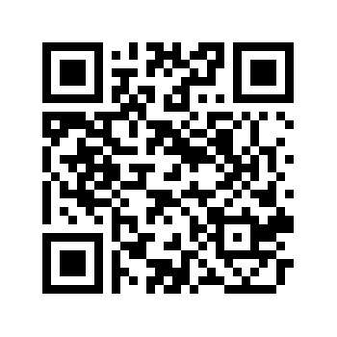
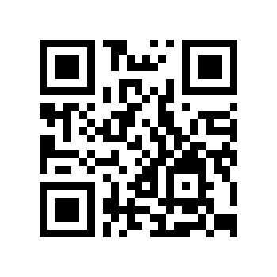
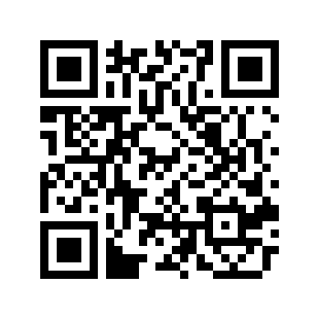
优势分析
岗位认知：java开发工程师，开发简单，但是要用的精很难，需要经验。
优势：我喜欢看博客上的帖子，看到过一些新的技术，比较乐意去学习。跟着老师做过项目，自己有时候也会写写Demo。
项目名称：看点资讯 项目名称：公司CRM系统 项目名称：spider小说音乐爬虫
GitHub:https://github.com/Aubwls/CMS GitHub:https://github.com/Aubwls/CRM GitHub: https://github.com/Aubwls/spiderProject
GItHub:https://github.com/Aubwls/CMS_HTML GitHub: https://github.com/Aubwls/spider
劣势：学的很杂，并没有往底层去钻研。（未来有这个计划）
数据改变医疗

Slide 9
四 未来规划
Notes:
我想说三年的规划

Slide 10
未来规划
上半年计划：
学习完springcloud的新技术，包括spring cloud alibaba（现在到1月底），毕业设计，完成学校要求的事情（3月到5月），6月返校答辩。（上半年会找空余时间深入redis，学习消息队列）
下半年计划：
深入学习java，学习完周志明的《深入理解Java虚拟机》（7月到8月），学习完《代码整洁之道》（9月），学习高并发编程（10月到12月）。
数据改变医疗

Slide 11
未来规划
这是我明年一年大体计划，随时有可能变化。
上半年计划：
学习完springcloud的新技术，包括spring cloud alibaba（现在到1月底），毕业设计，完成学校要求的事情（3月到5月），6月返校答辩。（上半年会找空余时间深入redis，学习消息队列）
下半年计划：
深入学习java，学习完周志明的《深入理解Java虚拟机》（7月到8月），学习完《代码整洁之道》（9月），学习高并发编程（10月到12月）。
数据改变医疗

Slide 12
五 感恩
Notes:
感恩：徐月华 刘梁梁

Slide 13
感恩
感恩火树 —— 感谢火树给我这次实习的机会，火树培养人的方案是一对一的，在各位大佬工作之时，还要培养“小白”，这非常的“棒”。
感恩徐哥（徐月华）—— 我的面试官是徐哥，徐哥面试的方式是一步一步引导我回答，这无疑是能提高我回答的效率。进公司后，在工作上他也多次单独找过我谈话，问工作上有什么问题，有什么问题吗，十分的关心。
感恩梁梁大佬（刘梁梁）—— 梁梁大佬教会我很多的代码规范和编程优化知识。
工作上有什么问题，他也会第一时间给我解答。
数据改变医疗

Slide 14

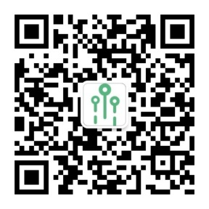




数据改变医疗
杭州市西湖区紫荆花路2号联合大厦B座10楼
0571-87966761
market@firesoon.com
www.firesoon.com
数据改变医疗

